Slide 1
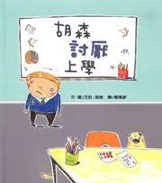
好書推介
盧凱玲老師
書名：《胡森討厭上學》
作者：艾拉．胡森
出版：三之三文化
索書號：D00918/P/HUD
推介日期：

Slide 2
內容簡介
胡森喜歡自己動手做很多事情，只是非常討厭做一件事，就是上學。他害怕做聽寫測驗，因為他有唸讀困難，每次都得到很差的成績。後來改變了學習的方式，他漸漸喜愛上學了。
這個世界上沒有人是完美的，每個人也有獨有的才能，即是在學習上遇到困難，只要不放棄，也可為自己造就美好人生。

